Slide 1
와이어 헌터 제안서
이형구 교수님
엔컴 2015184027 조준현
엔컴 2015184031 최태호
엔컴 2018184024 이혜빈

Slide 2
목차
게임 소개
타 게임과의 차별성
기술 연구 분야
팀 소개
개발 환경
개발 일정
참고 문헌 및 출처

Slide 3
1. 게임 소개 - 스토리
플레이어는 용의 심장을 얻기 위해 용을 무찔러야 합니다.
절벽 지형으로 이루어진 용의 둥지에서 와이어 액션을 이용해 공격을 피해 용을 처치하세요.

Slide 4
1. 게임 소개 – 특징
장르
Multiplayer TPS Action
플랫폼
PC
시점
3인칭 백뷰
게임 컨셉
멀티플레이 방식의 보스 레이드
와이어를 이용한 이동과 전투
그래픽 컨셉
디테일한 묘사를 위해 노말맵 사용
플레이타임
10분 내외

Slide 5
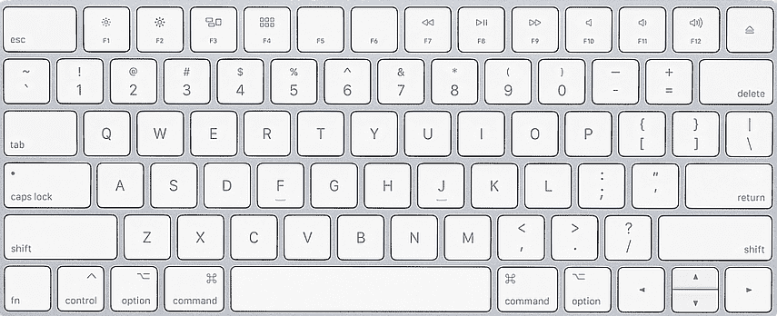
1. 게임 소개 - 조작법
이동 :
W
A
S
D
아이템 줍기 :
F
점프 :
SPACE BAR
탄 발사 :
탄창 재장전 :
와이어 발사 또는 회수 :
R

Slide 6
1. 게임 소개 - 흐름도
게임 클리어
1인일 경우
보스 처치
로비(1인 2인 선택)
맵 진입, 레이드 시작
2인일 경우
게임 오버
플레이어 매칭

Slide 7
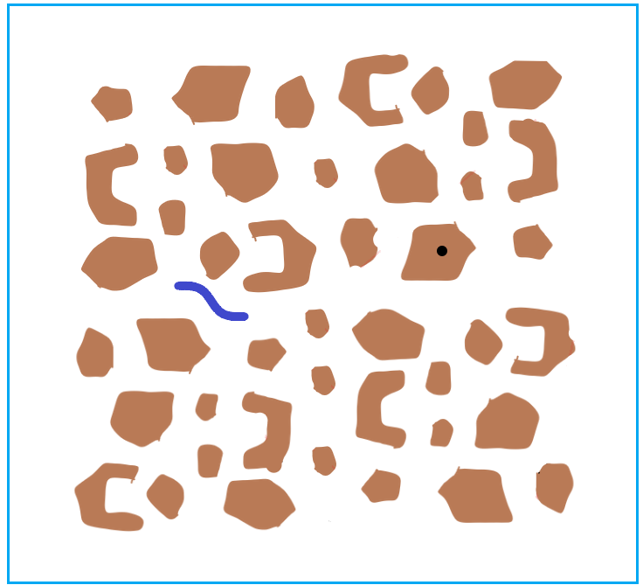
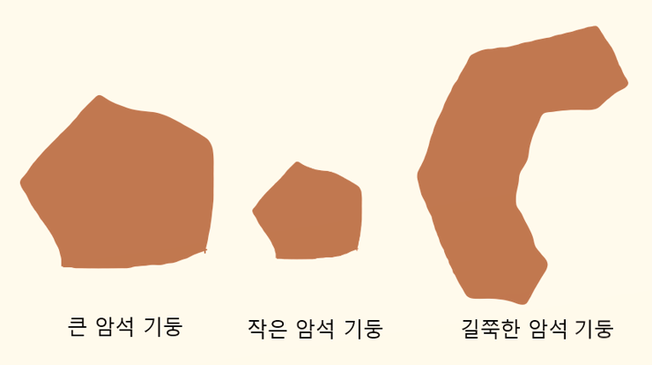
1. 게임 소개 - 맵
맵 크기
300m*300m
암석 기둥 높이
평균 50m
< 맵>
< 암석 기둥 종류 >

Slide 8
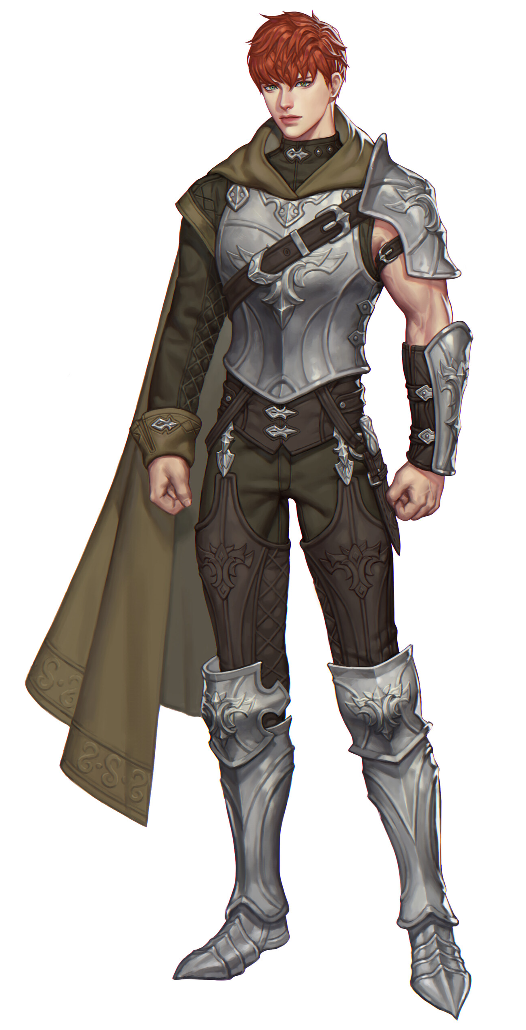
1. 게임 소개 - 플레이어
키
1.8m
체력
100
뛰기 속도
5m/s
점프 높이
0.6m
Idle, 달리기, 점프, 등반,
와이어 액션, 뒤돌기,
탄 발사, 재장전,
낙하, 아이템 줍기
애니메이션

Slide 9
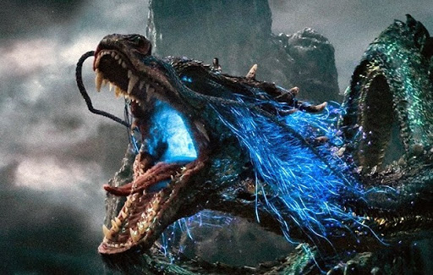
1. 게임 소개 - 보스 몬스터
크기
8m(x) * 8m(z) * 80m(y)
체력
2000
이동 비행 속도
60m/s
쾌속 비행 속도
90m/s
비행, 박치기, 화염구 발사, 낙뢰 치기, 발로 치기
애니메이션

Slide 10
1. 게임 소개 – 와이어 액션
와이어 액션
와이어 액션에 대한 물리적 알고리즘 구현
절벽들에 와이어를 발사 부착, 이동하며 공중 액션을 펼치는 시스템
발사
플레이어가 와이어를 발사하여 지형에 맞으면 와이어가 부착된 상태가 되어 곧바로 이동이 수행된다.
이동
와이어가 부착된 지점으로 플레이어가 직선 이동한다. 이동 시에 회수나 공격이 가능하다.
회수
와이어를 회수하여 발사가 가능한 상태로 만드는 것으로 와이어 이동 중 임의로 회수가 가능하며 와이어 부착 지점으로 이동을 완료하면 자동 회수 된다.

Slide 11


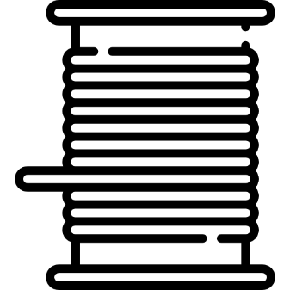

2. 타 게임과의 차별성
어려운 난이도에서 얻는 성취감
스피디한 액션
와이어 이용한 이동, 전투
다채로운 컷신

Slide 12
3. 기술 연구 분야 – 애니메이션 커스터마이징
애니메이션 커스터마이징 기능
와이어 공중 발사 애니메이션을 유저가 커스터마이징 하는 기능
플레이어 캐릭터가 공중에서 와이어를 발사 할 때 취하는 애니메이션을 유저가 직접 설정, 변경할 수 있는 기능을 제공한다. 유저는 아웃게임에서 플레이어 캐릭터의 본을 마우스로 수정해 키프레임을 몇가지 만든다.
애니메이션 재생은 유저가 생성한 키프레임들을 보간하여 이루어진다.
기대 효과: 유저가 원하는 공중동작을 제공함으로써 각 플레이어의 개성을 만들어주고 플레이에 재미를 더한다.

Slide 13
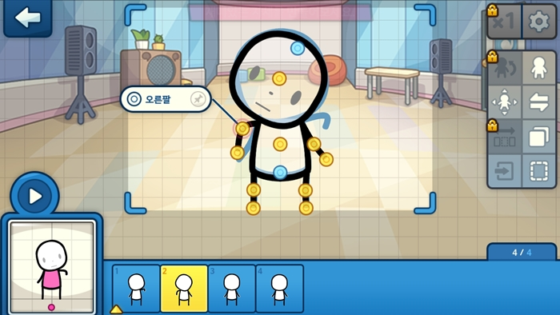
3. 기술 연구 분야 – 애니메이션 커스터마이징

Slide 14
3. 기술 연구 분야 – VFX 플러그인 제작
VFX 플러그인 제작
개발 단계에서 VFX를 쉽게 생성, 수정할 수 있는 플러그인을 제작한다.
“플레이어의 사격 이펙트, 탄 적중 이펙트, 피격 이펙트
보스 몬스터의 화염구 발사, 낙뢰 치기, 피격 이펙트”
위 이펙트들을 생성하고 수정할 수 있는 플러그인을 제작한다.
셰이더 프로그래밍을 활용하여 제작하도록 하며 이펙트 생성에 있어 높은 자유도를 가지는 것을 목표로 한다.
기대 효과: 단순 셰이더 코드 적용이 아닌 개발 도구 제작이기에 엔진에 대한 깊은 이해도를 습득. 자체제작 플러그인을 사용하면 졸업작품에 사용 될 VFX를 더 적합하게 생성/수정 가능.

Slide 15
4. 팀 소개 - 역할
조준현
최태호
이혜빈
클라이언트
- 애니메이션 커스터마이징 기능 구현
데디케이티드 서버 연동
UI 제작
팀장, 클라이언트
- 와이어액션 구현
VFX 플러그인 제작
보스 비헤이비어 트리 제작
그래픽 디자인
모델링 제작
애니메이션 제작

Slide 16
4. 팀 소개 – 준비 현황
조준현
최태호
이혜빈
- C , C++ 프로그래밍 수강
- 자료구조, 알고리즘 수강
- 컴퓨터 그래픽스 수강
STL 수강
애니메이션1 수강 예정
- C 프로그래밍 수강
- 자료구조, 알고리즘 수강
- 컴퓨터 그래픽스 수강
- STL 수강
- 게임엔진1 수강
- C 프로그래밍 수강
3D 모델링1 수강
3D 모델링2 수강
애니메이션1 수강
애니메이션2 수강

Slide 17




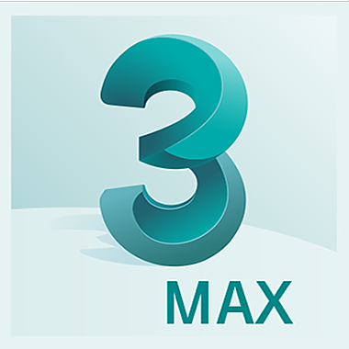

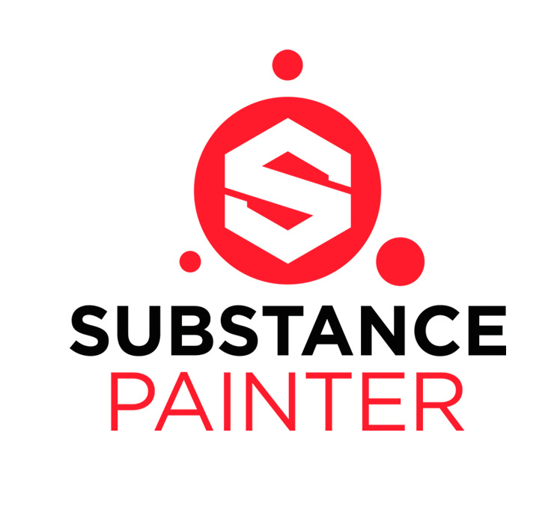
5. 개발 환경
GitHub
VisualStudio2019
UnrealEngine4
C++2017
3D MAX
ZBRUSH
Substance painter

Slide 18
6. 개발 일정
조준현 :
최태호 :
이혜빈 :
모두 :
 | 1월 | 2월 | 3월 | 4월 | 5월 | 6월 | 7월 | 8월
데디케이티드 서버 연동
애니메이션 커스터마이징 시스템
UI 제작
보스 몬스터 비헤이비어 트리
와이어 시스템
게임 시스템
VFX 플러그인 제작
애니메이션 제작
모델링 제작
테스트 및 버그 수정
보스 캐릭터 리깅,
플레이어 캐릭터 리깅
플레이어 캐릭터 리깅, 애니메이션 15종 제작
플레이어 캐릭터
얼굴, 암석
물약, 탄약, 보스 캐릭터
보스캐릭터, 플레이어 캐릭터
플레이어 캐릭터, 총
못한 부분 손보기

Slide 19
7. 참고 문헌 및 출처
애님커마:
Github :
3dmax :
지브러쉬 :
서브스탠스 :
언리얼엔진 :
VS :
와이어 : 씨쁠쁠 :
아이콘:
키보드 :
캐릭터:
보스:
http://www.sisaweek.com/news/articleView.html?idxno=117435 GitHub: Where the world builds software · GitHub
3ds Max 2021 > M&E | 위드엠 테크놀로지 (with-m.co.kr)
ZBrush – 3D프린트 포털. 자이지스트(XYZist®)
Allegorithmic - Substance Painter (creativetools.se)
File:Unreal Engine 4 logo and wordmark.svg - Wikimedia Commons
Microsoft Visual Studio 2019 Test Professional with MSDN (라이선스) 종합정보 행복쇼핑의 시작 ! 다나와 (가격비교) - Danawa.com
https://www.google.com/url?sa=i&url=https%3A%2F%2Fwww.aic-ltd.net%2Frope-access%2F&psig=AOvVaw11w3RL9mwaxGxu8Khossmo&ust=1608015981448000&source=images&cd=vfe&ved=0CAIQjRxqFwoTCPCCgb70zO0CFQAAAAAdAAAAABAD
File:ISO C++ Logo.svg - Wikimedia Commons
Search results for Cinema – Flaticon
컴퓨터 키보드 Apple 키보드 Magic Mouse Mac Book Pro, 숫자 키패드, 직사각형, 컴퓨터 키보드 png | PNGEgg
게임 직업이 되다 - 게임잡 (gamejob.co.kr)
https://m.blog.naver.com/PostView.nhn?blogId=artgihun&logNo=221991527855&categoryNo=&currentPage=&sortType=&isFromSearch=true&proxyReferer=https:%2F%2Fwww.google.com%2F

